Slide 1
Chapter 3 解線性方程組：直接法
3.1 高斯消去法
3.2 高斯-約丹法
3.3 三對角線方程組
3.4 進階問題
3.5 本章回顧

Slide 2
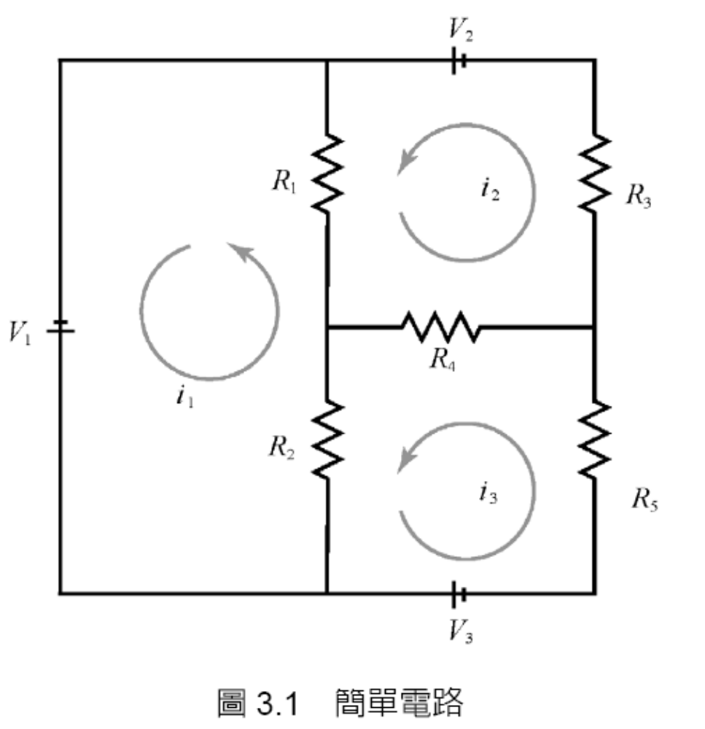
應用問題3-A電路分析

Slide 3
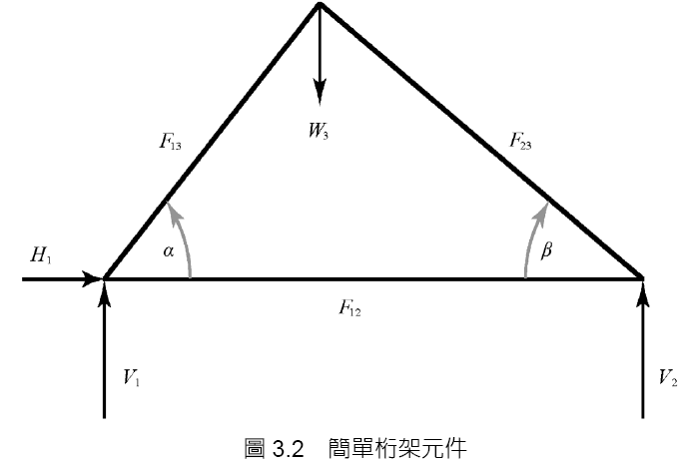
應用問題3-B桁架上的力

Slide 4
Chapter 3 解線性方程組：直接法
3.1 高斯消去法
3.1.1 基本方法
3.1.2 列樞軸變換

Slide 5

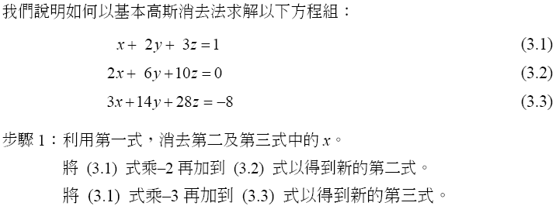
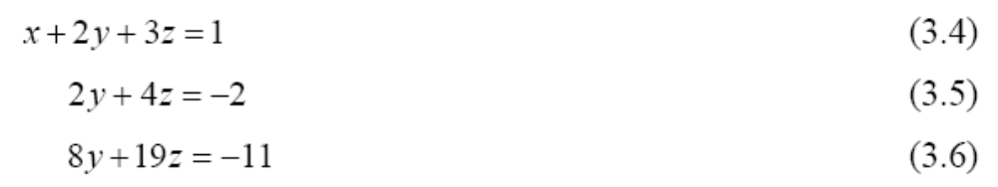
3.1.1 基本方法

Slide 6
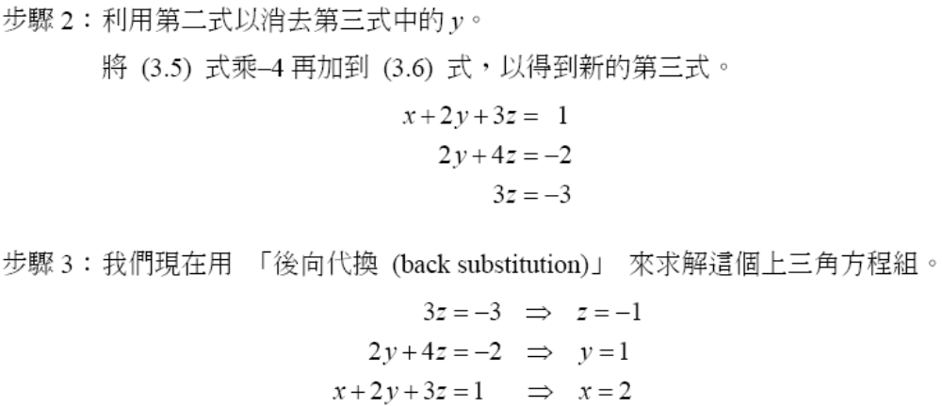
3.1.1 基本方法

Slide 7

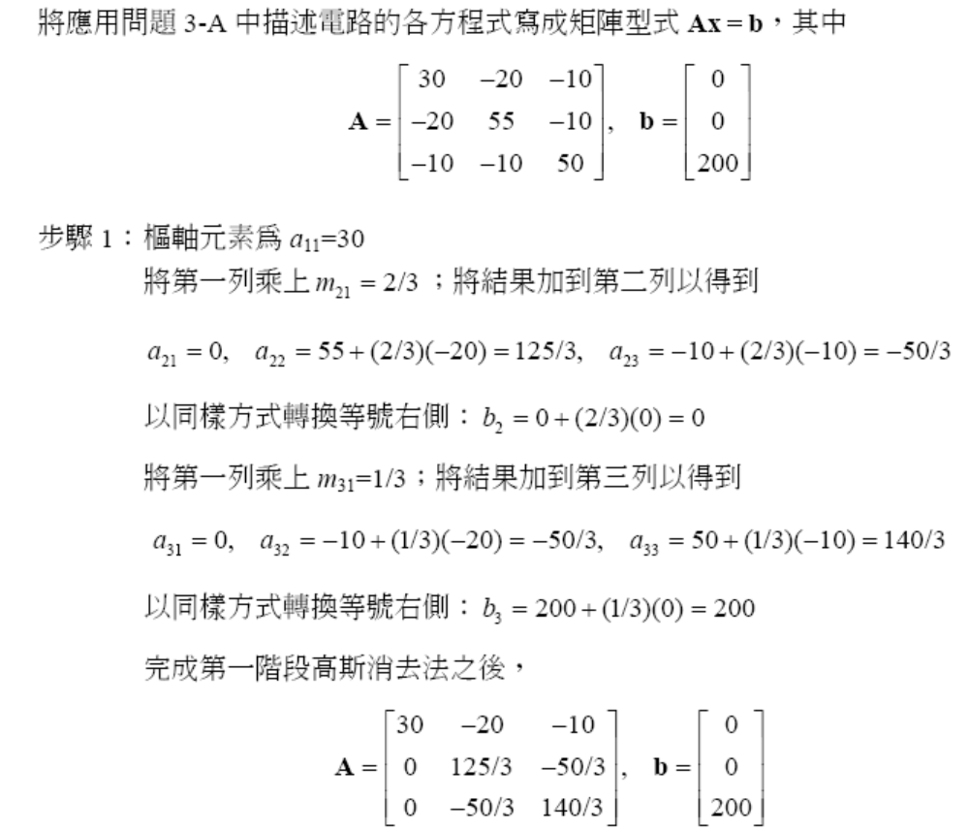
3.1.1 基本方法
使用矩陣符號

Slide 8
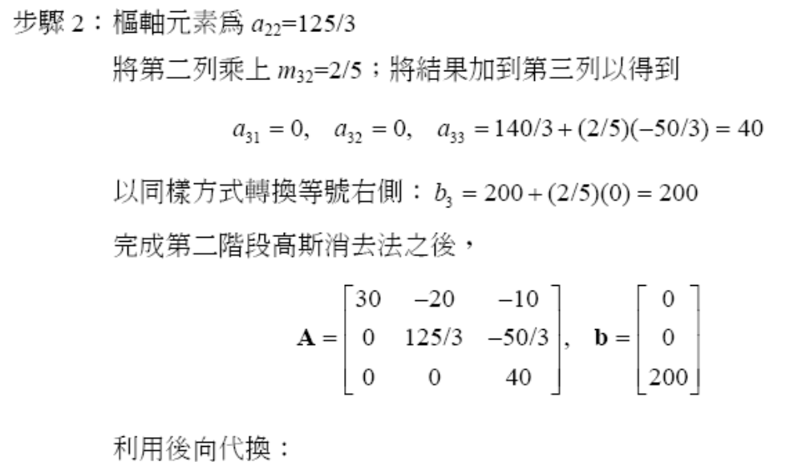
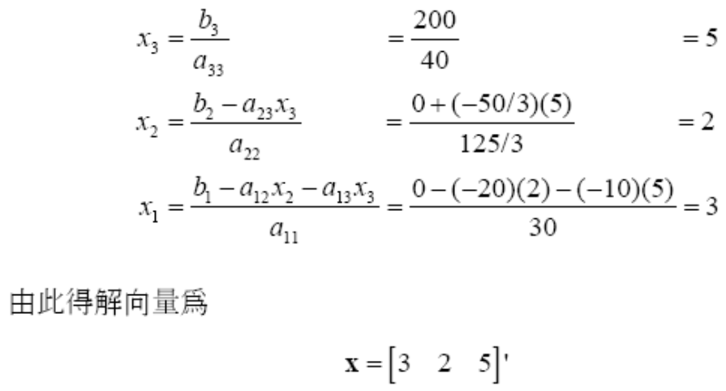
3.1.1 基本方法
使用矩陣符號

Slide 9
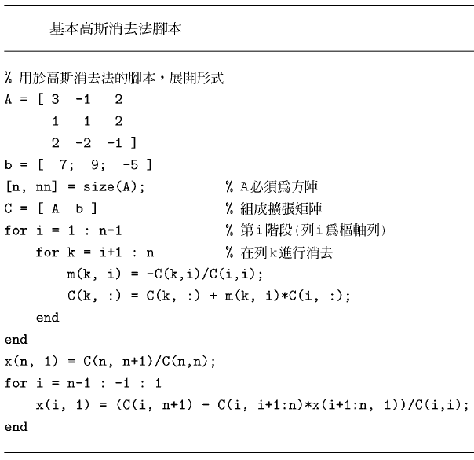
3.1.1 基本方法
使用矩陣符號

Slide 10
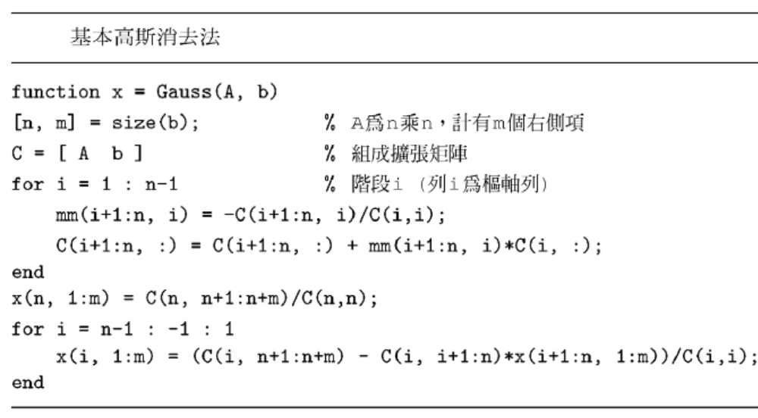
3.1.1 基本方法
使用矩陣符號

Slide 11
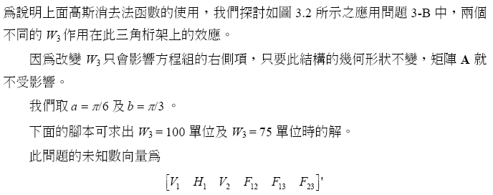
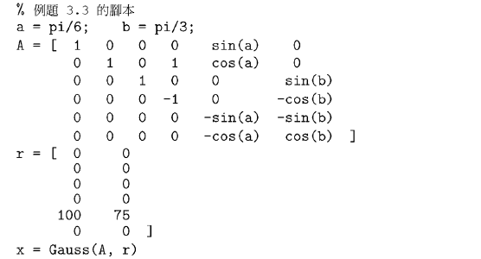
3.1.1 基本方法
使用矩陣符號

Slide 12
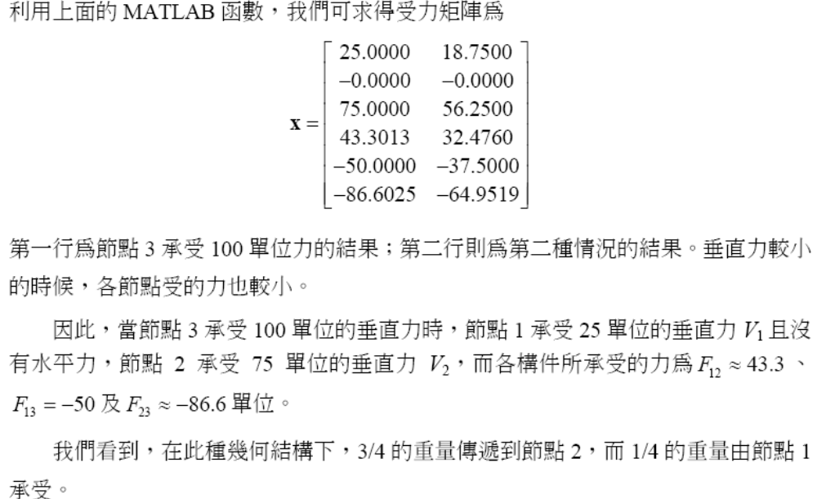
3.1.1 基本方法
使用矩陣符號

Slide 13
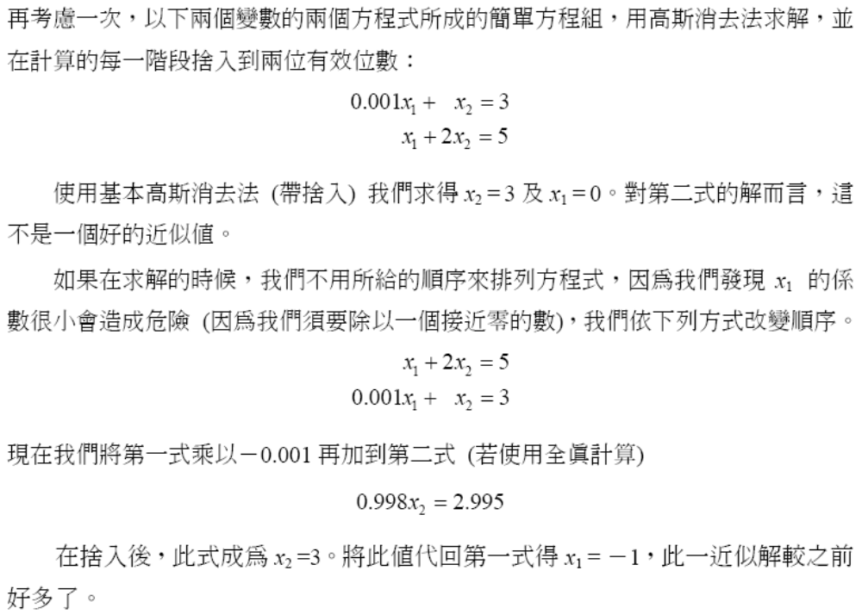
3.1.2 列樞軸變換

Slide 14
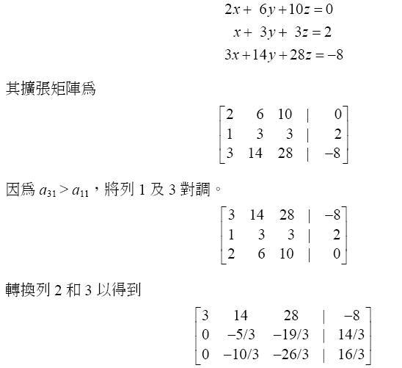
3.1.2 列樞軸變換

Slide 15
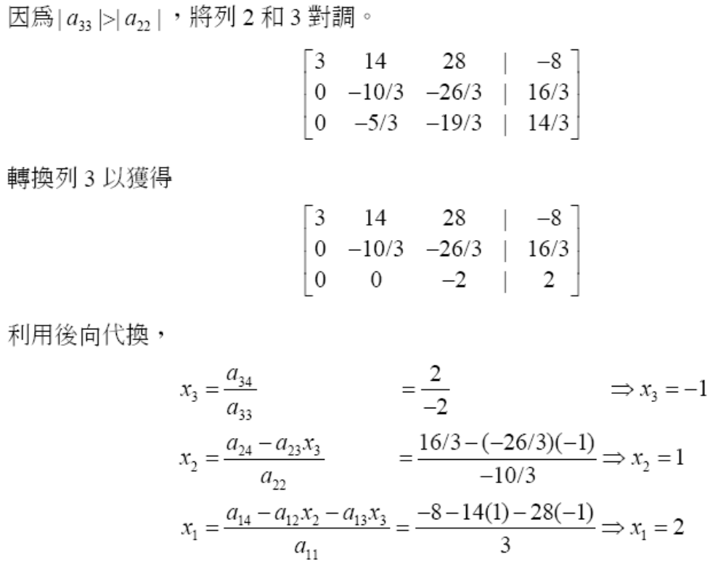
3.1.2 列樞軸變換

Slide 16
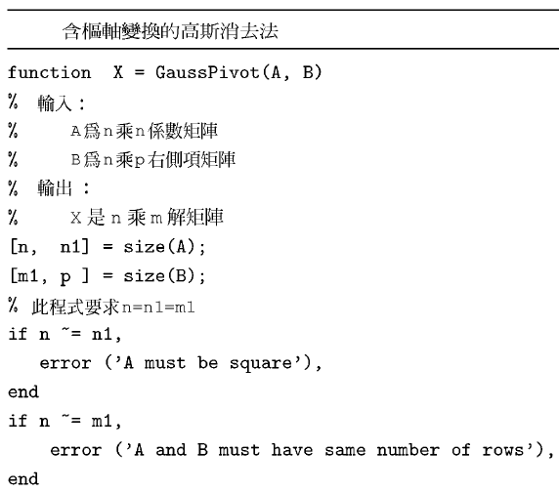
3.1.2 列樞軸變換

Slide 17
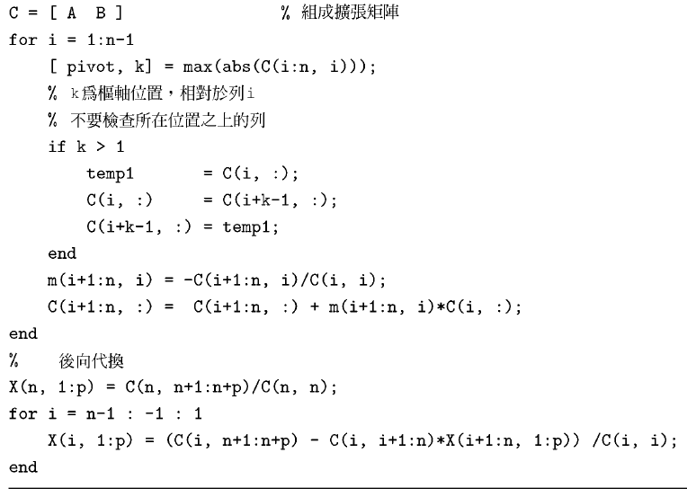
3.1.2 列樞軸變換

Slide 18

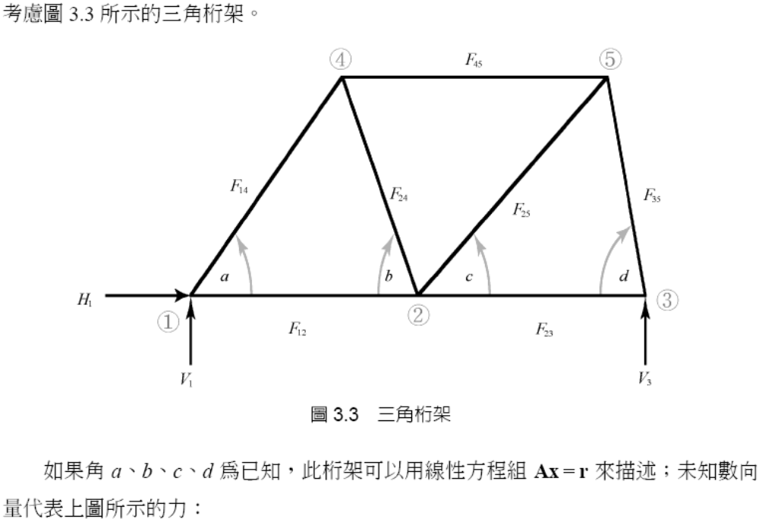
3.1.2 列樞軸變換

Slide 19
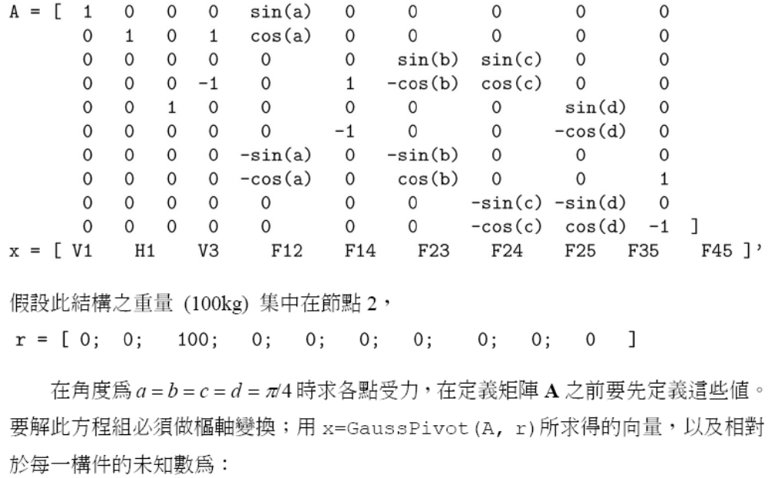
3.1.2 列樞軸變換

Slide 20
Chapter 3 解線性方程組：直接法
3.2 高斯-約丹法
3.2.1 求逆矩陣

Slide 21
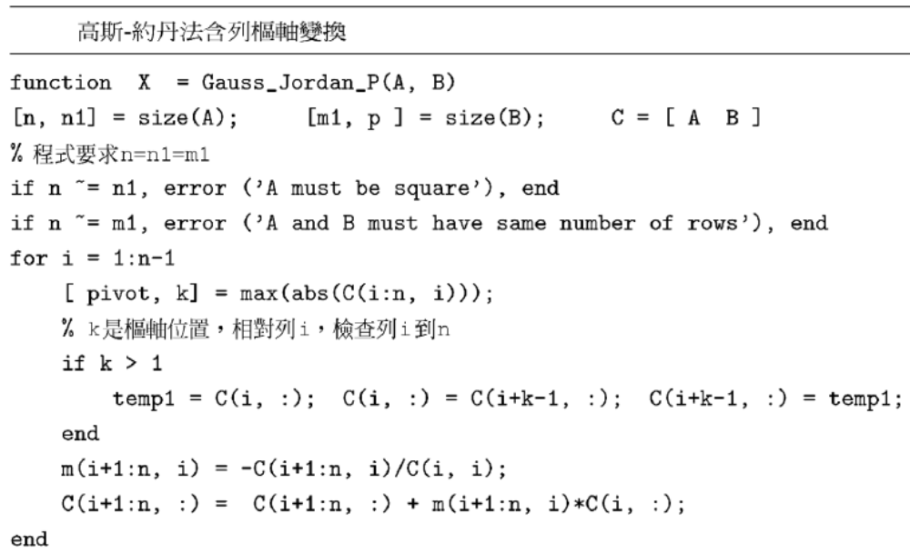
3.2 高斯-約丹法

Slide 22
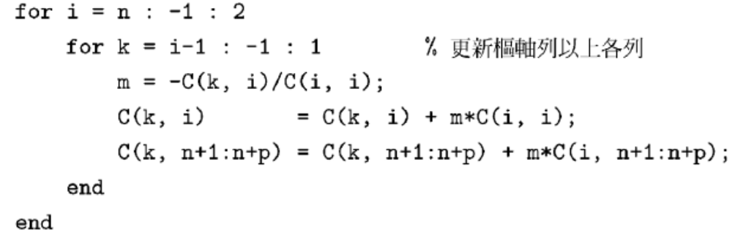
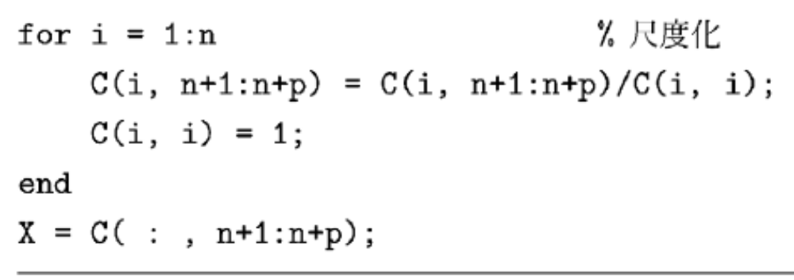
3.2 高斯-約丹法

Slide 23

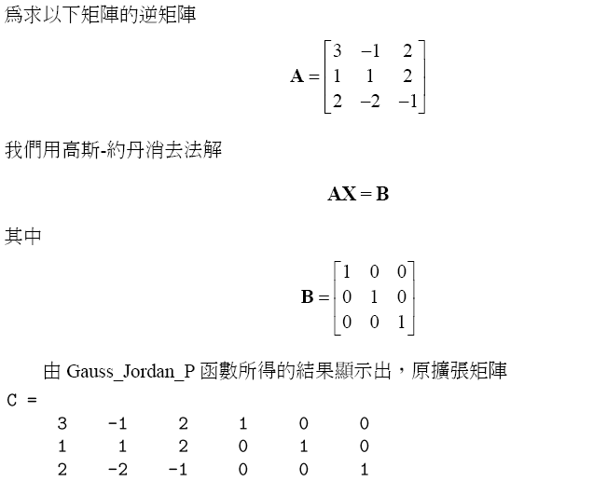
3.2.1 求逆矩陣

Slide 24

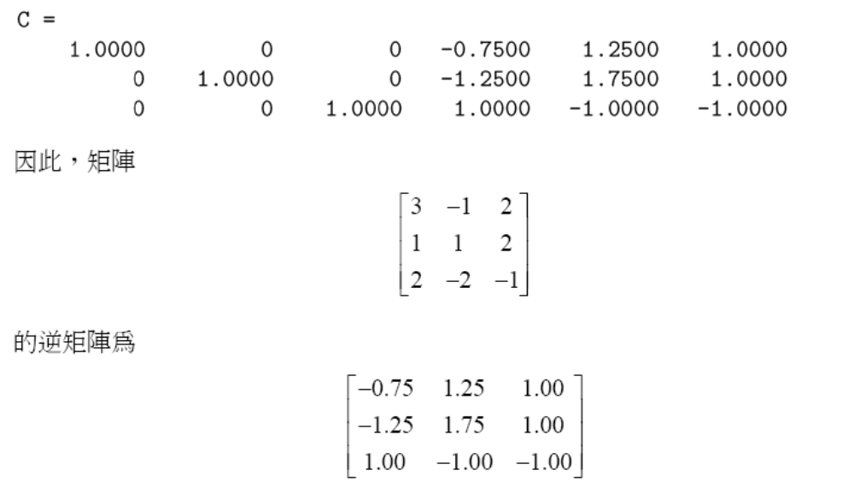
3.2.1 求逆矩陣

Slide 25
Chapter 3 解線性方程組：直接法
3.3 三對角線方程組

Slide 26
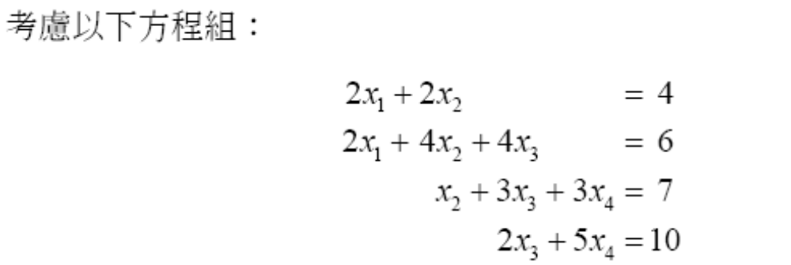
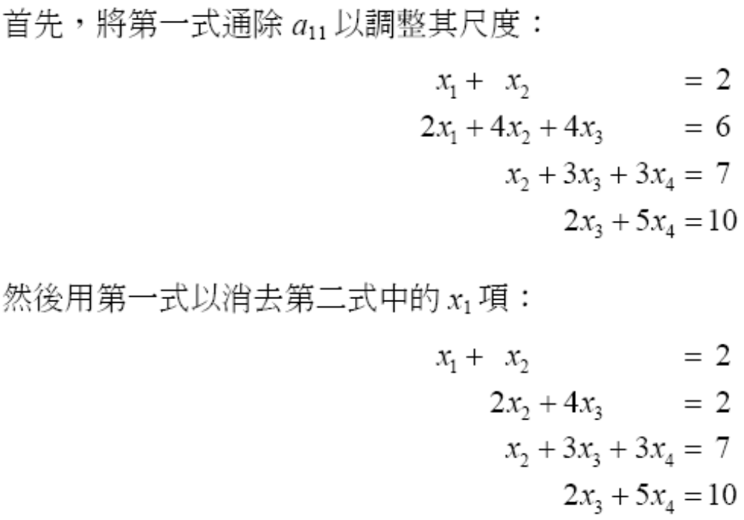
3.3 三對角線方程組

Slide 27
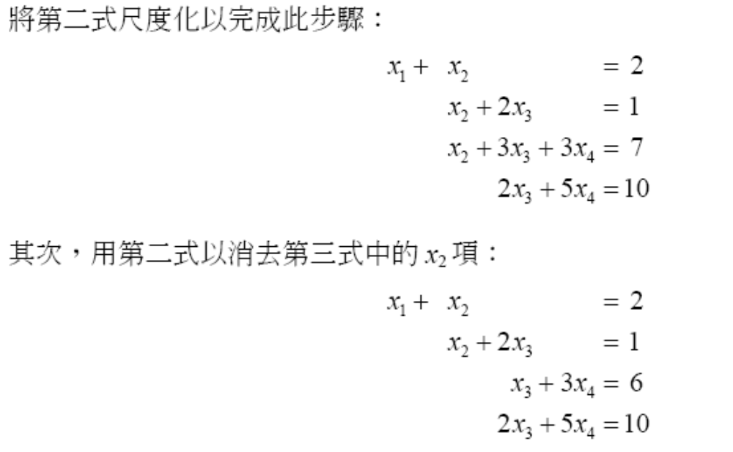
3.3 三對角線方程組

Slide 28
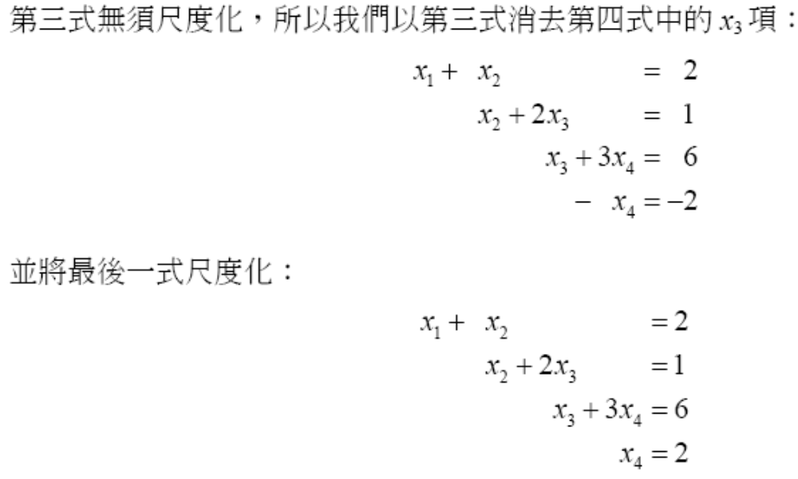
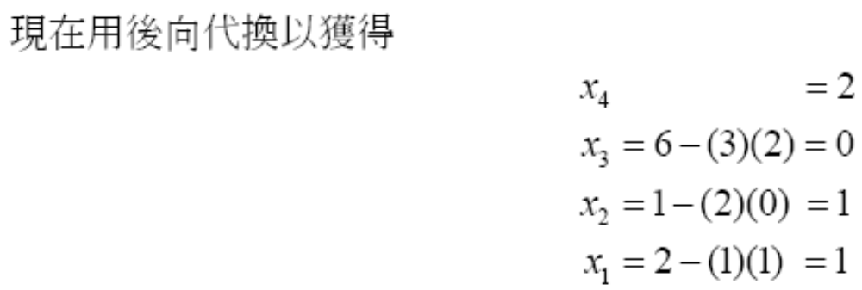
3.3 三對角線方程組

Slide 29
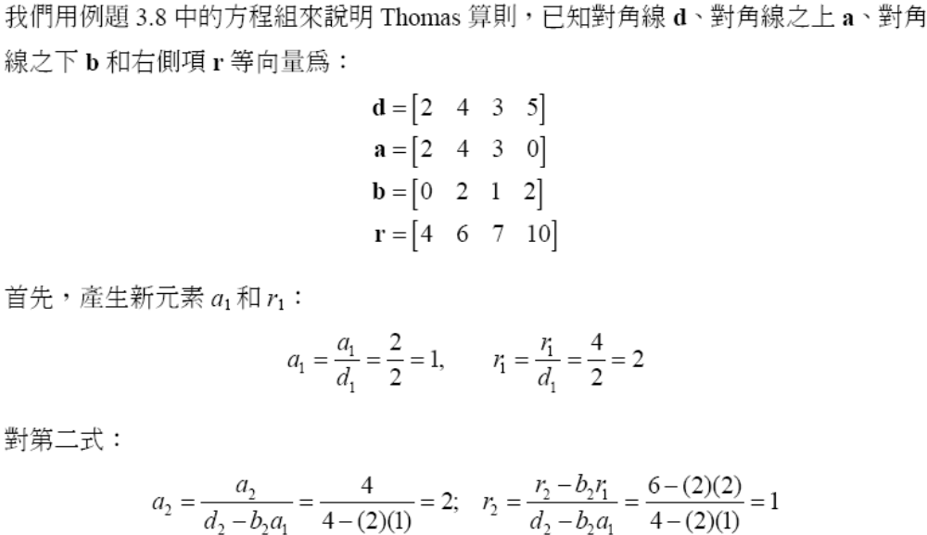
3.3 三對角線方程組
Thomas算則

Slide 30
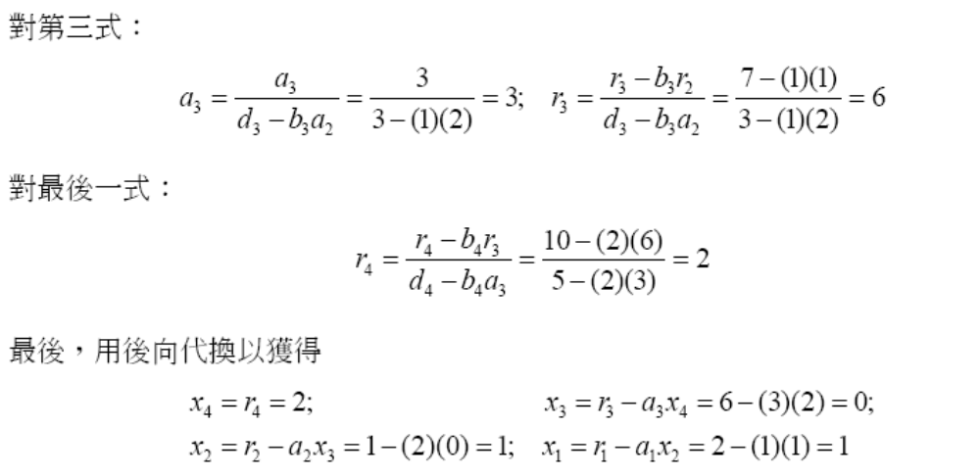
3.3 三對角線方程組
Thomas算則

Slide 31
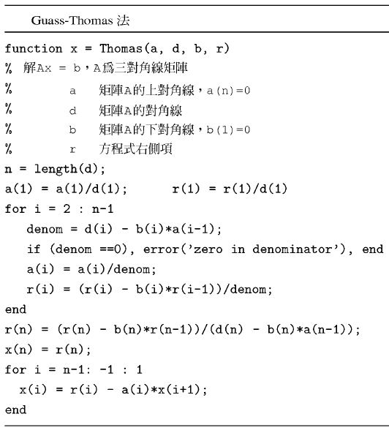
3.3 三對角線方程組
Thomas算則

Slide 32
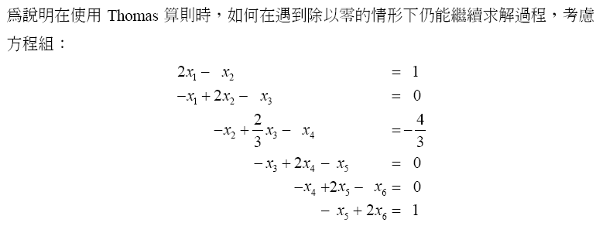
3.3 三對角線方程組
討論

Slide 33
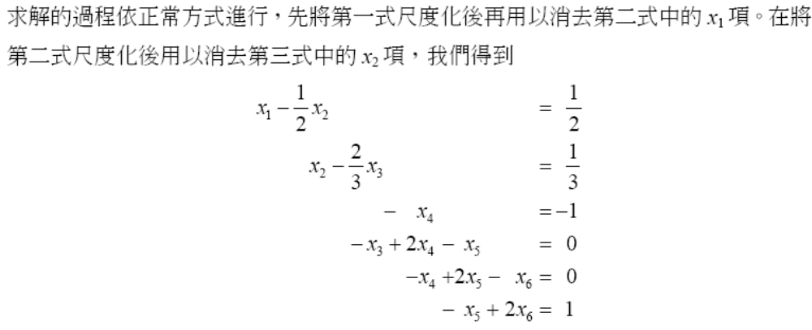
3.3 三對角線方程組
討論

Slide 34
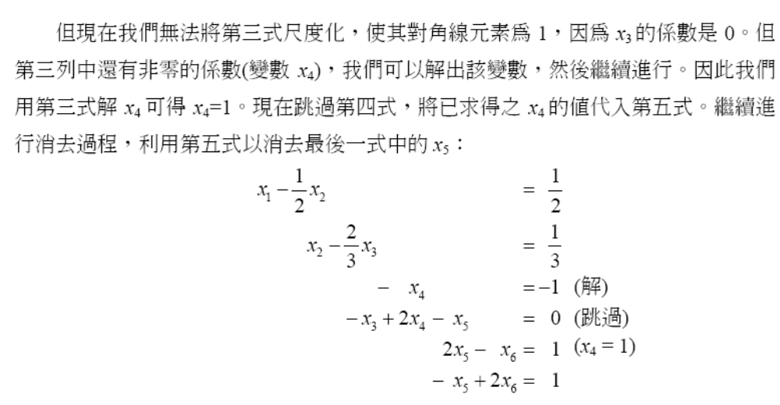
3.3 三對角線方程組
討論

Slide 35
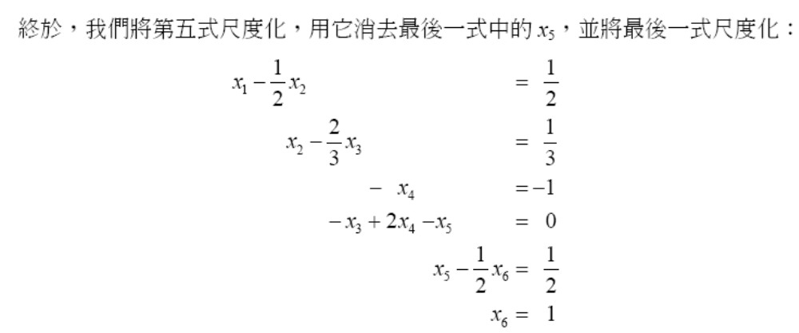
3.3 三對角線方程組
討論

Slide 36
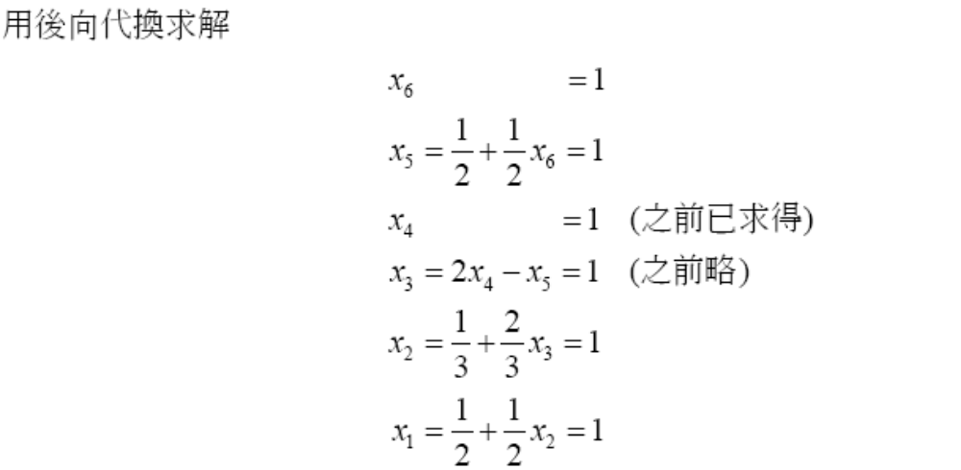
3.3 三對角線方程組
討論

Slide 37
Chapter 3 解線性方程組：直接法
3.4 進階問題
3.4.1 MATLAB所用方法
3.4.2 矩陣的條件
3.4.3 迭代精細化

Slide 38
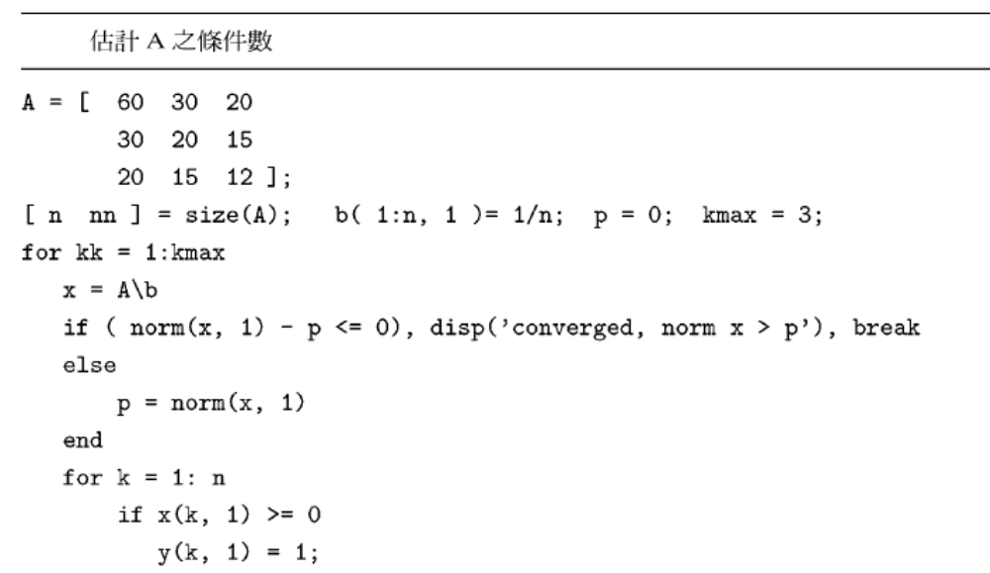
3.4.2 矩陣的條件
估計矩陣的條件數

Slide 39
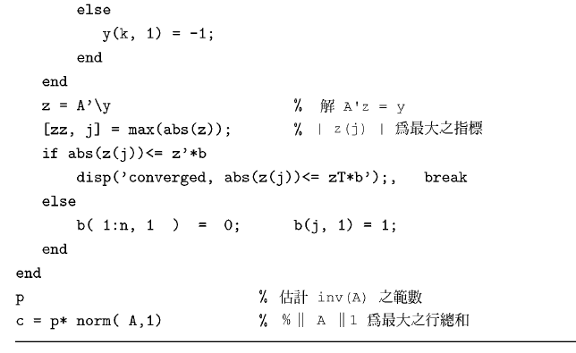
3.4.2 矩陣的條件
估計矩陣的條件數

Slide 40
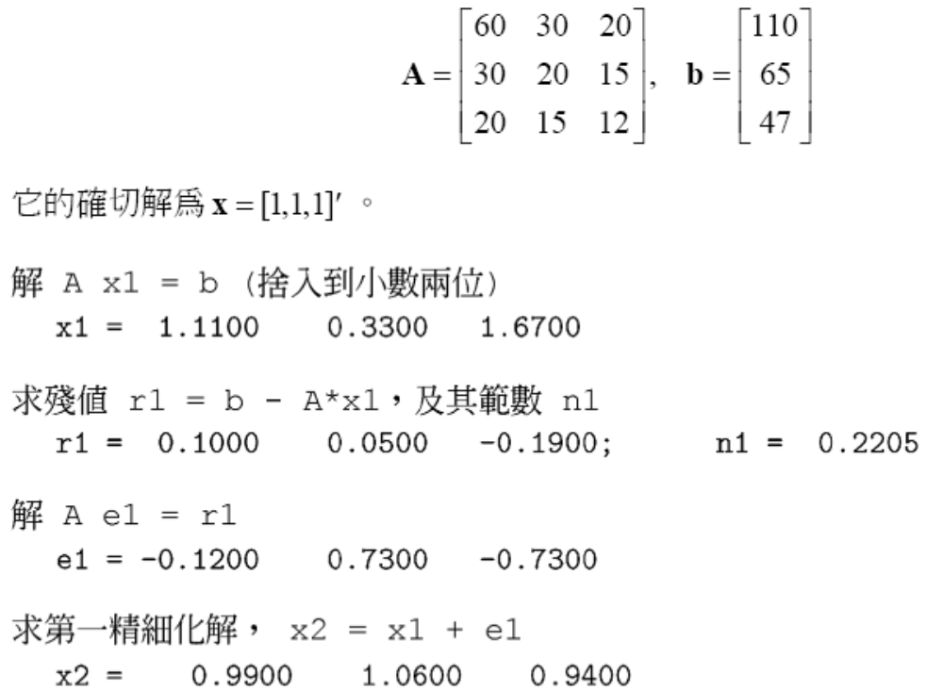
3.4.3 迭代精細化

Slide 41
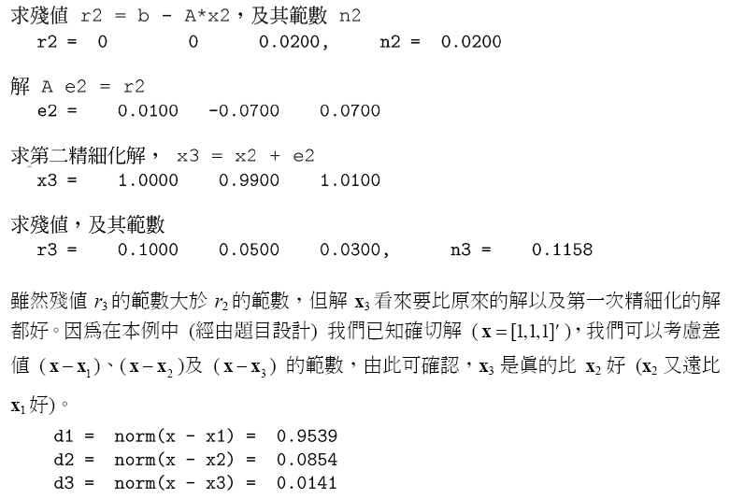
3.4.3 迭代精細化

Slide 42
Chapter 3 解線性方程組：直接法
3.5 本章回顧

Slide 43
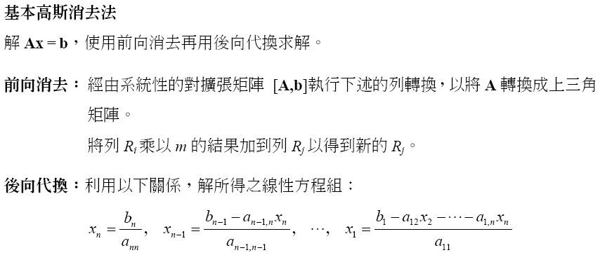
3.5 本章回顧

Slide 44
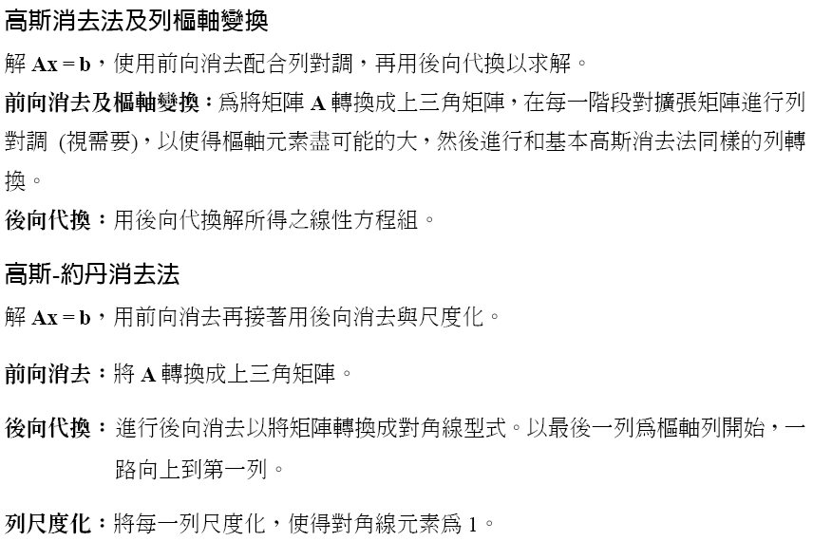
3.5 本章回顧

Slide 45
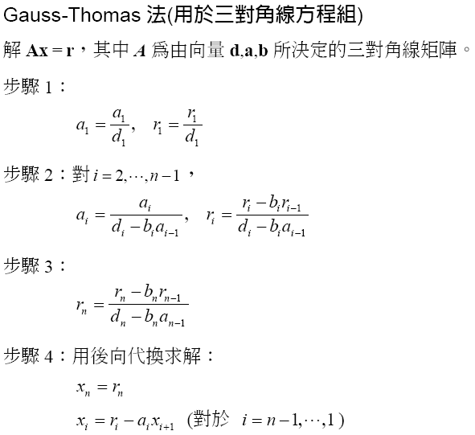
3.5 本章回顧

